Slide 1
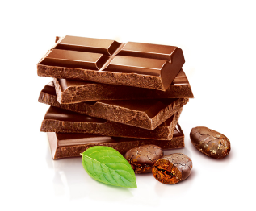
Муниципальное бюджетное дошкольное
образовательное учреждение
«Детский сад №8» г. Алейска.
Презентация
исследовательской деятельности
на тему
«Секреты шоколада»
Возрастная группа: старшая (5-6 лет).
Воспитатель: Темникова Н.А

Slide 2
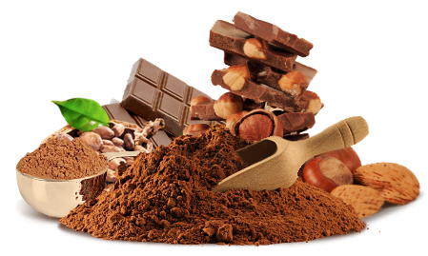
Цель: Познакомить детей с историей шоколада, сформировать и расширить представление воспитанников о свойствах шоколада (сладкий, горький, растворяется, тонет, не тонет, хрупкий) через элементарное экспериментирование.

Slide 3
Задачи:
Образовательные:
-Познакомить детей с историей возникновение шоколада
- Познакомить детей с разными видами шоколада и изучить его свойства.
-Познакомить с пользой и вредом шоколада
Развивающие:
- Развитие любознательности.
-Развитие свободного общения со сверстниками и взрослым в ходе образовательной деятельности.
-Развитие у детей внимания, памяти.
-Развитие мыслительных способностей (умение формулировать вопросы, сравнивать объекты, обобщать и систематизировать, делать выводы);
-Развитие логического мышления;
-Совершенствование умения наблюдать за ходом эксперимента, длительно концентрировать внимание.
Воспитательные:
- Воспитывать чувство уважения к труду людей и познакомить с профессией шоколатье.
- Закрепление умения выслушивать и следовать инструкциям взрослого;
-Воспитание усидчивости и аккуратности, ответственности за порядок на рабочем месте.

Slide 4
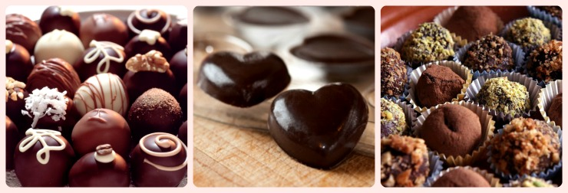
Мотивация и методы стимулирования деятельности детей: 1.Развития эмоционального стимулирование - появление сказочного персонажа. 2.Развитие познавательного интереса –создание проблемной ситуации, решение проблемы с помощью творческого поиска.

Slide 5
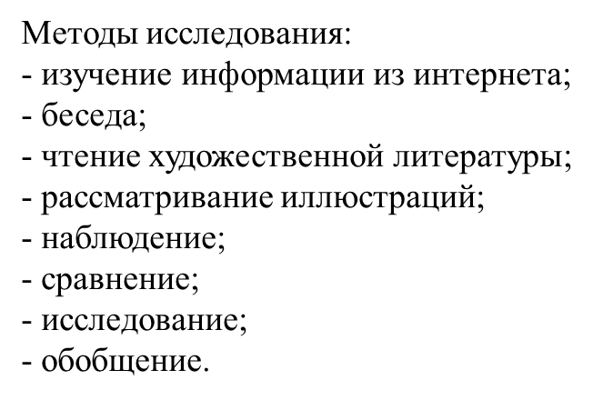
Методические приемы: словесные, наглядные, проблемно-поисковый, эксперимент, наблюдения.

Slide 6
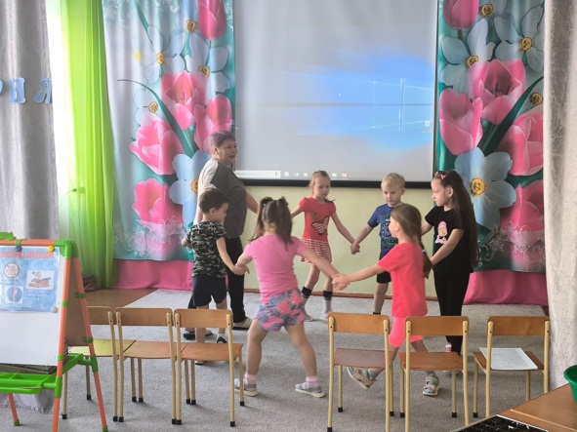
Организационный момент.
Упражнение на эмоциональный настрой

Slide 7
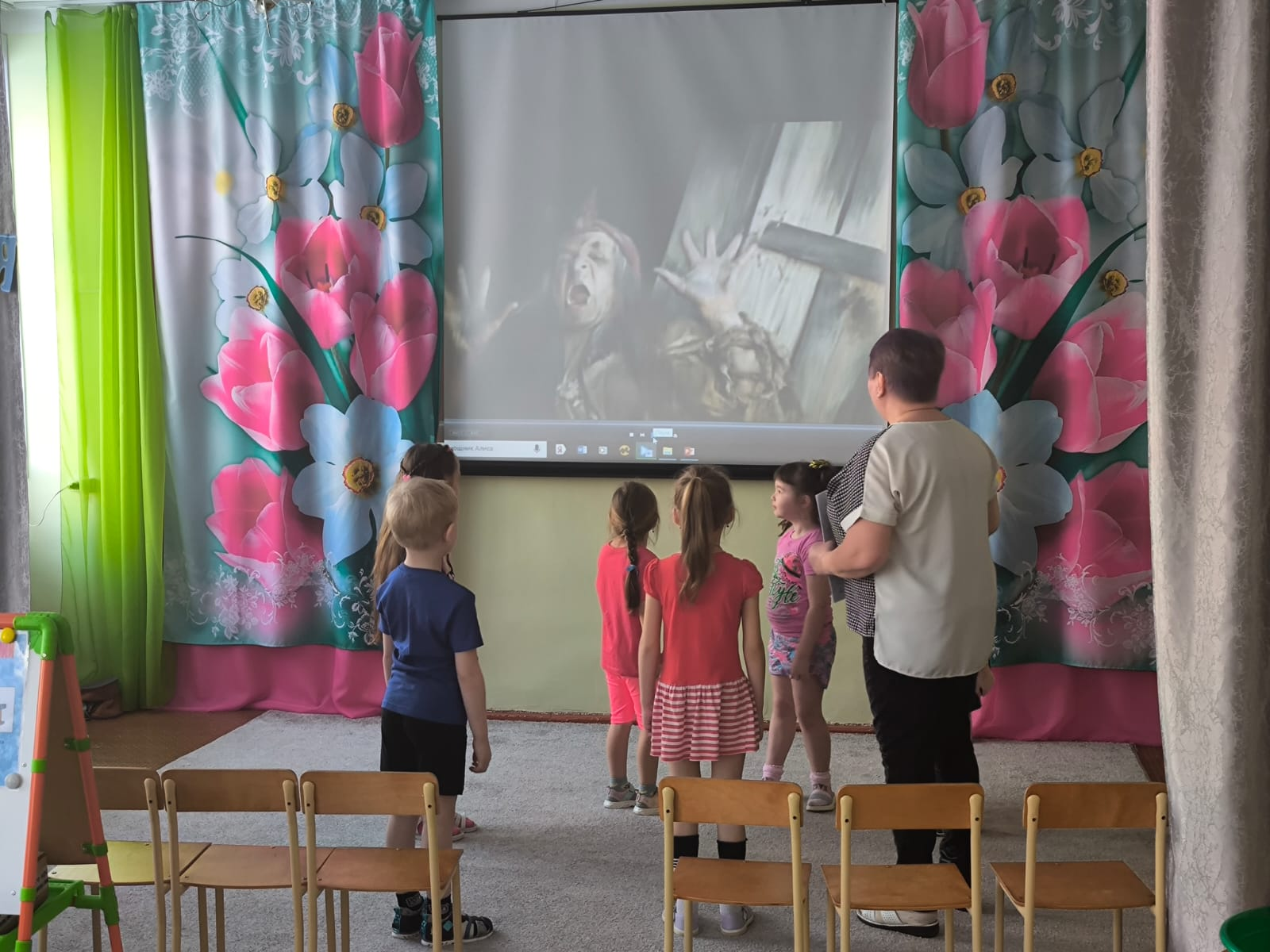
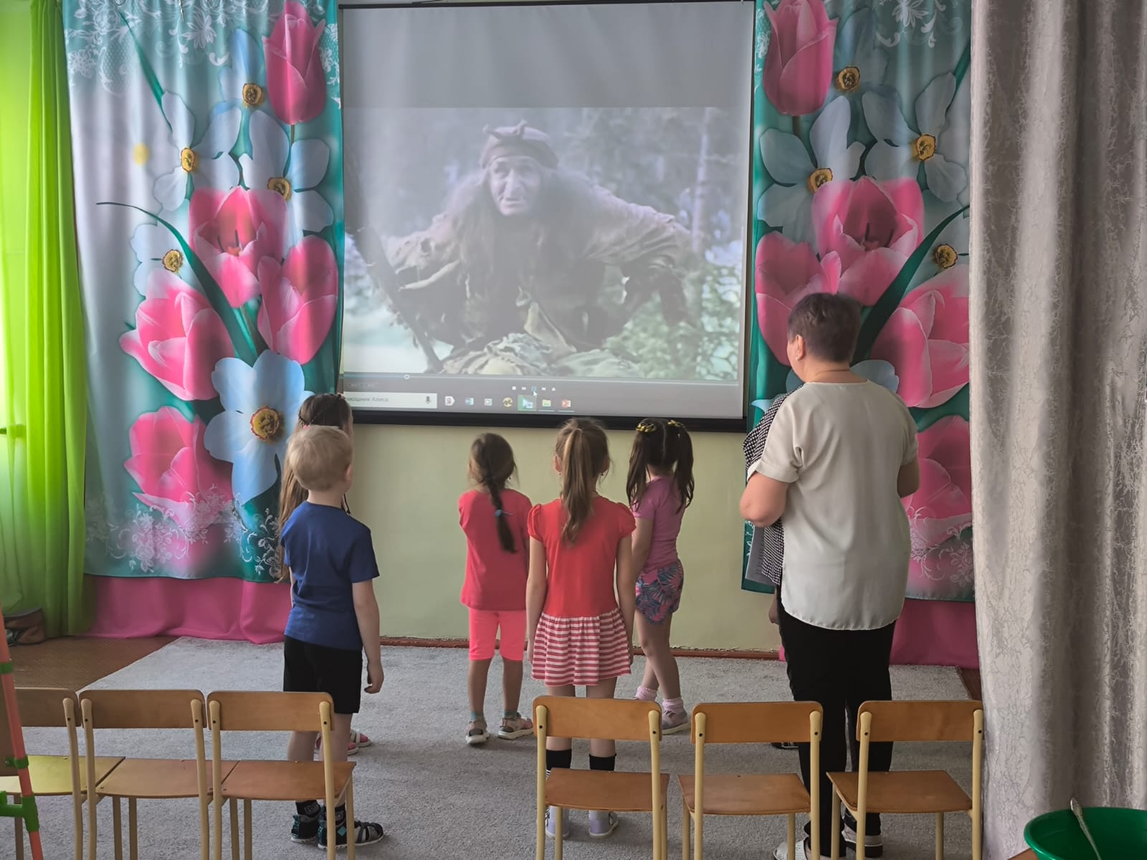
Мотивация и методы стимулирования деятельности детей: появление сказочного персонажа –Баба-Яга.

Slide 8
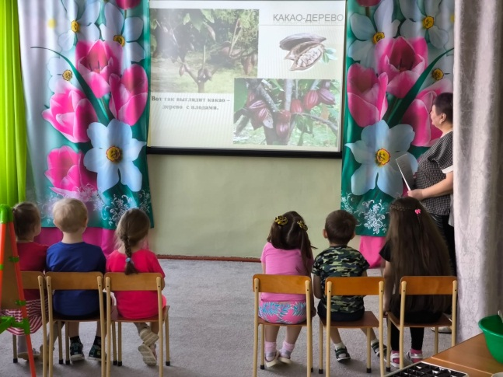
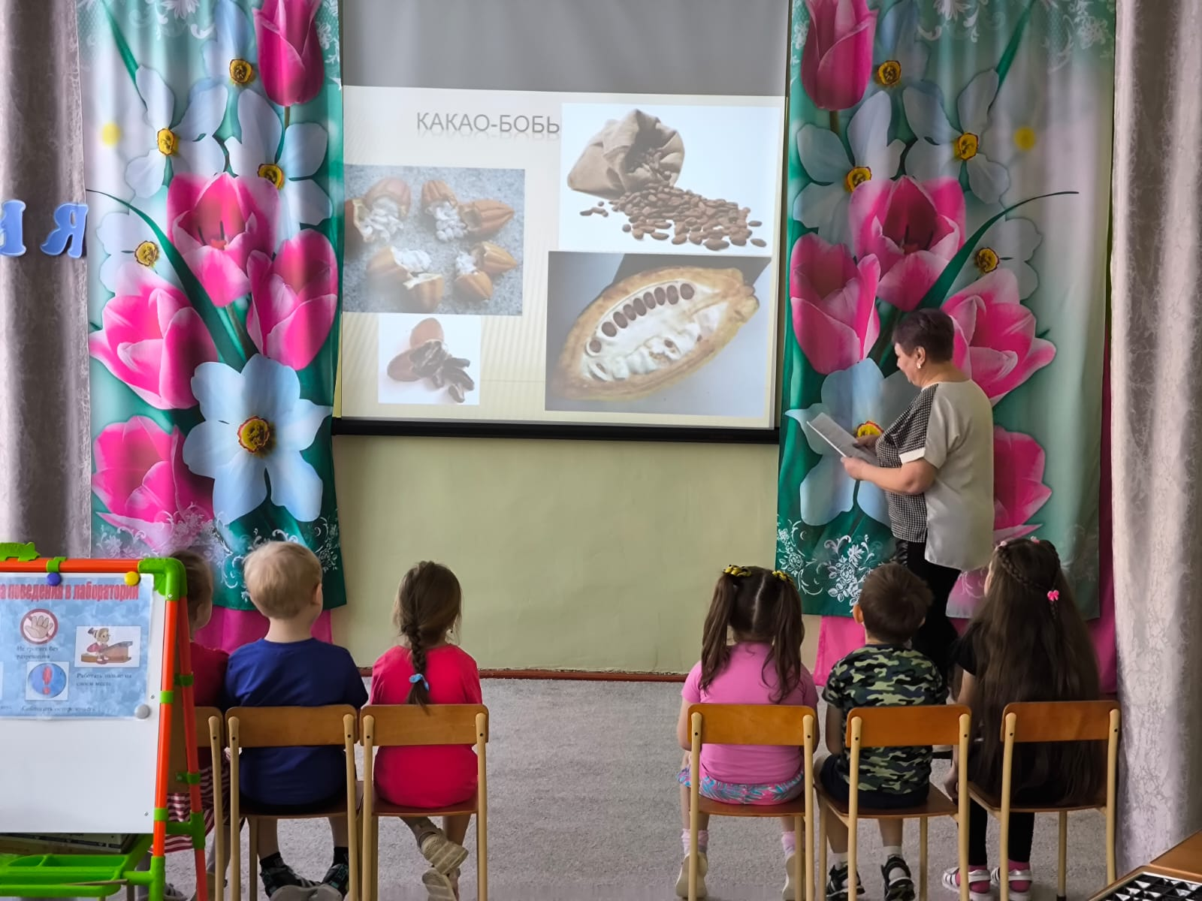
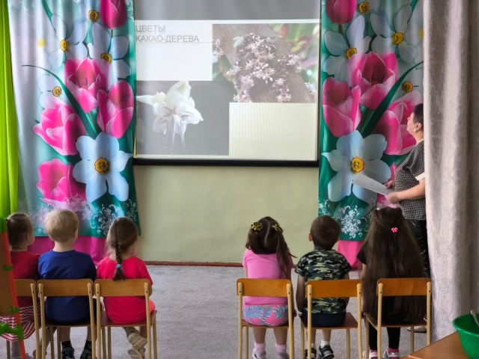
Рассказ о происхождении шоколада с помощью презентации

Slide 9
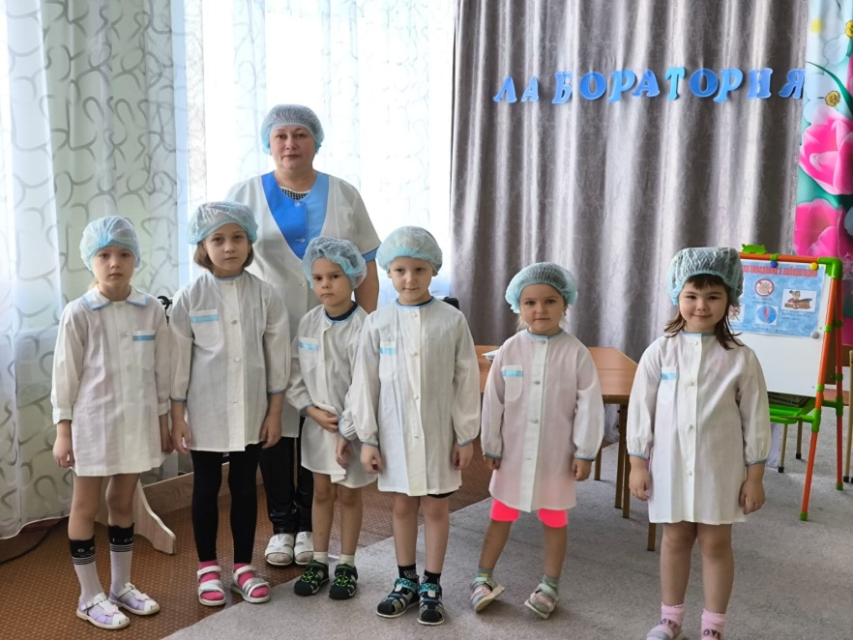
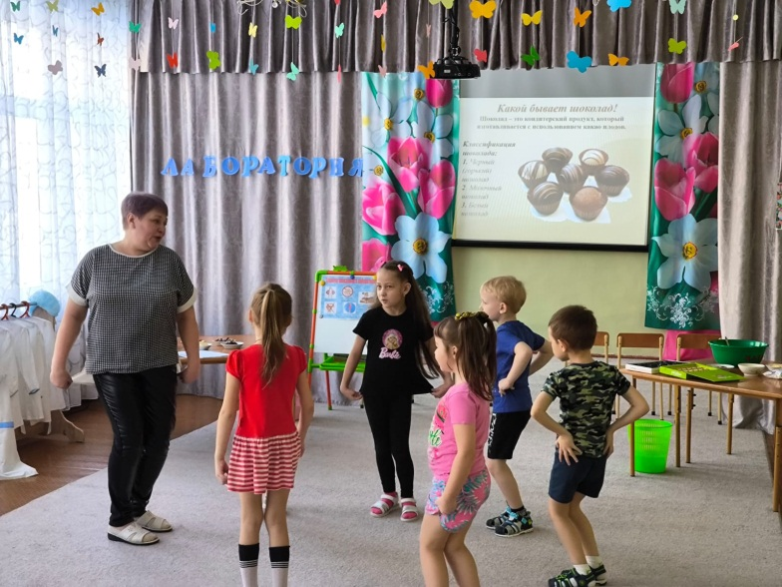
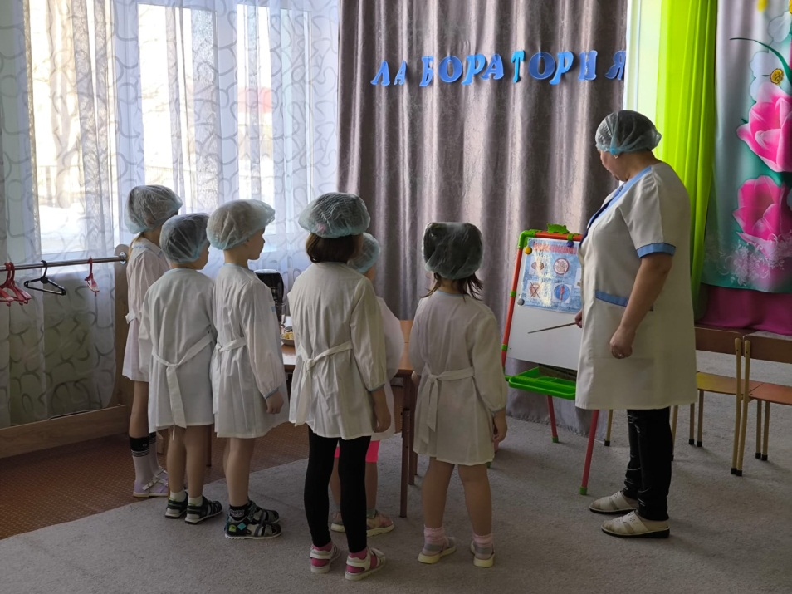
Физкультминутка «Веселый шоколад».
Отправление в лабораторию для изучения шоколада
Повторение правил как вести себя в лаборатории

Slide 10
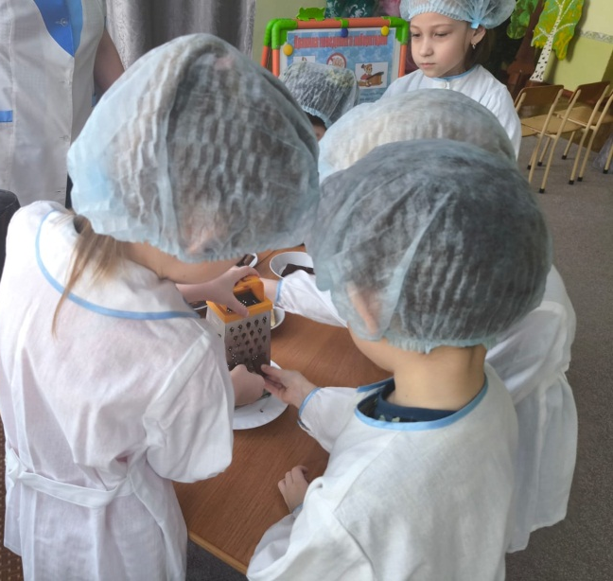
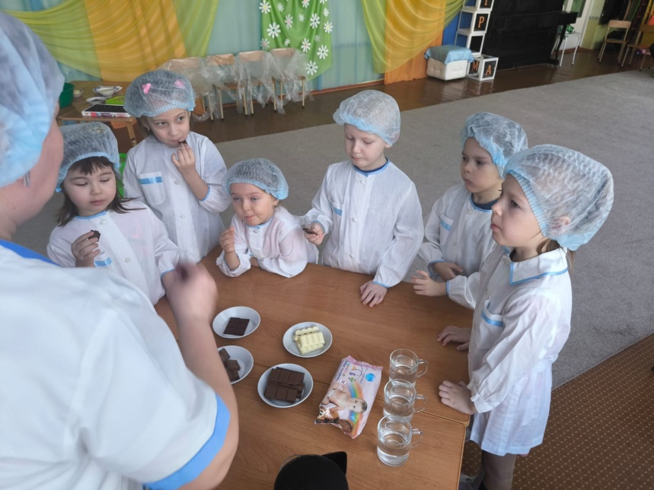
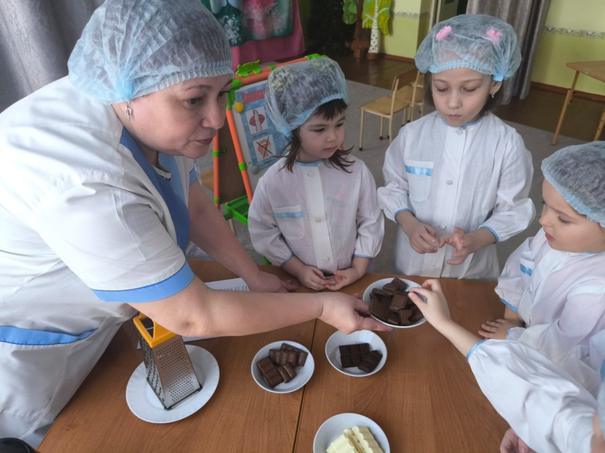
Опыт №1. Свойства шоколада, Классификация шоколада:1. Черный (горький) шоколад
2. Молочный шоколад
3. Белый шоколад
Сравнивали разные плитки шоколада по цвету, пробовали на вкус, может ли ломаться, легко ли трется на терке. Шоколад хрупкий с легкостью ломается, легко трется.

Slide 11
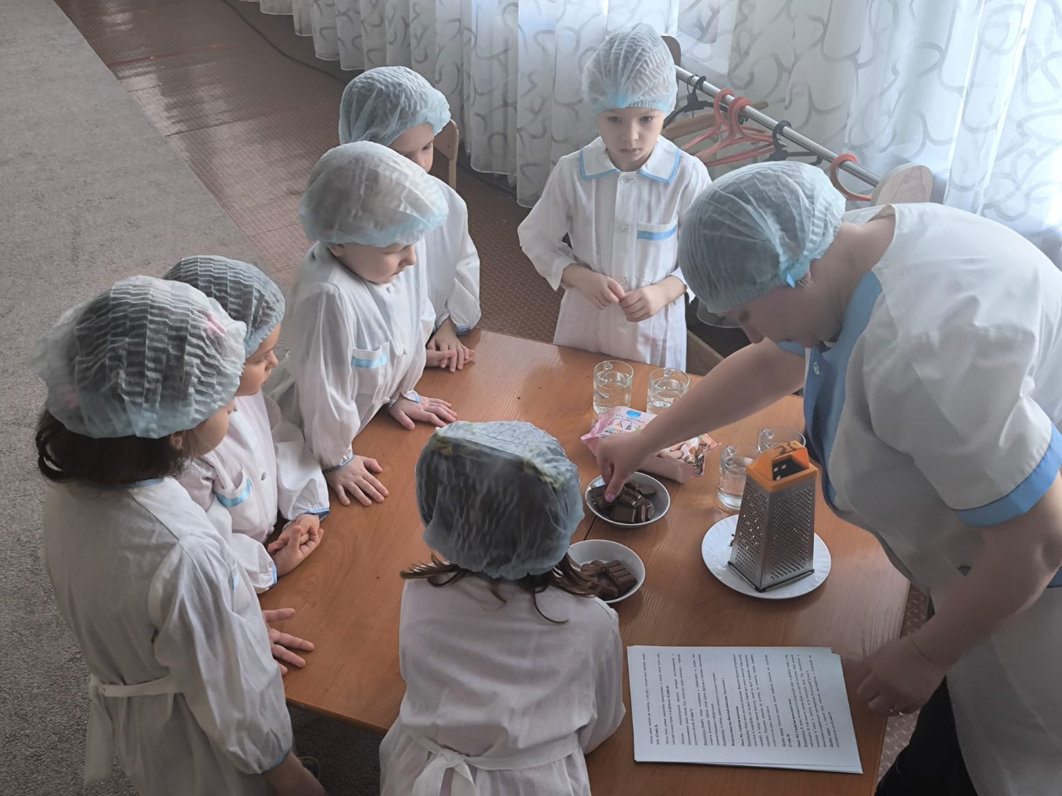
Опыт №2. Свойства шоколада в воде.
Узнали свойство шоколада в горячей и холодной воде.

Slide 12
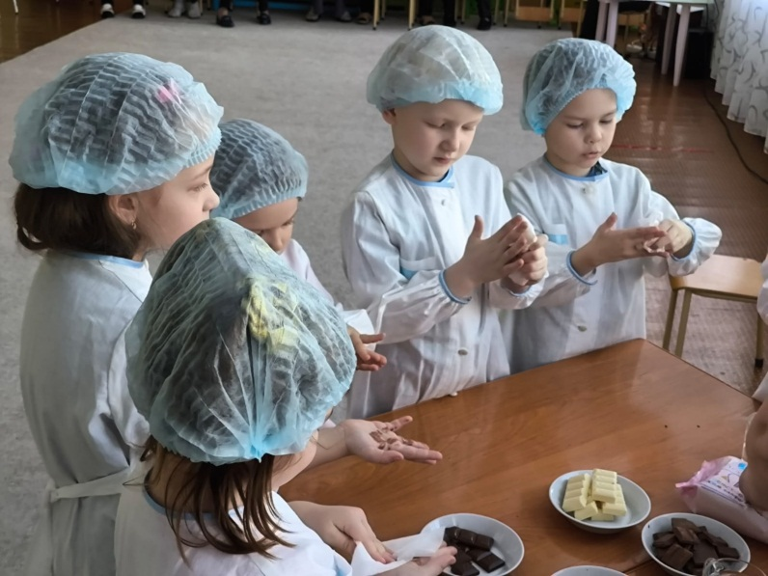
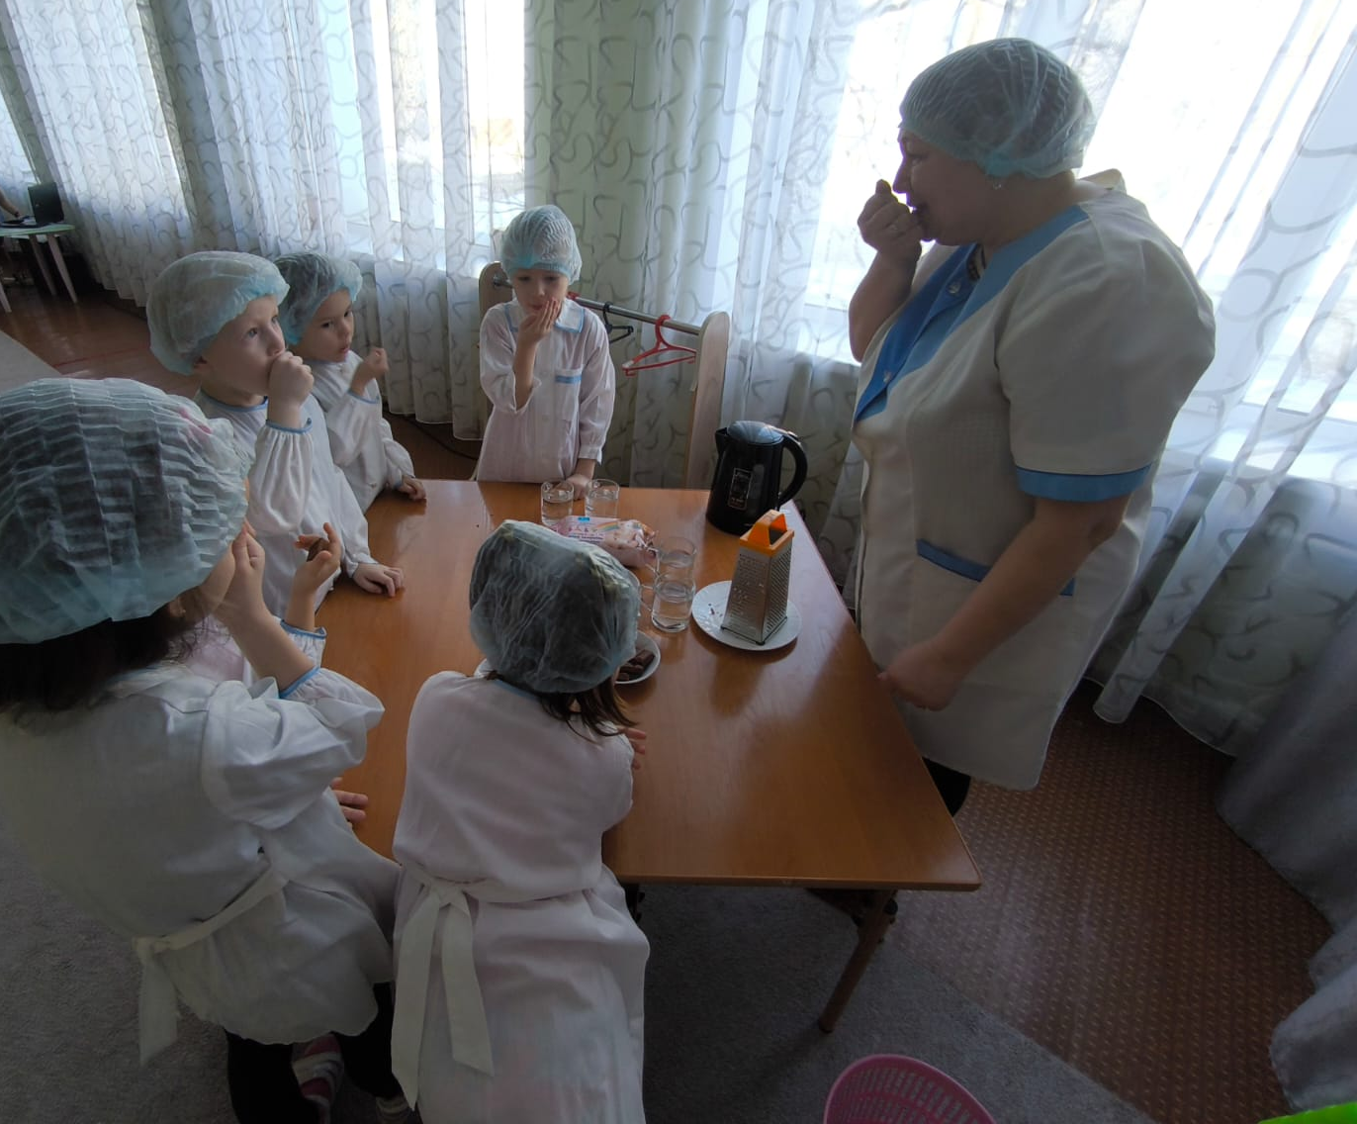
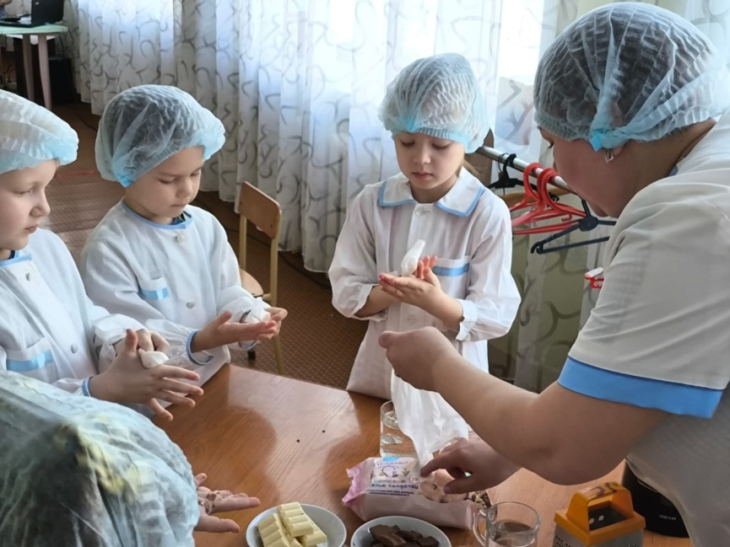
Опыт №3. Плавление шоколада в руках
Увидели как шоколад тает

Slide 13
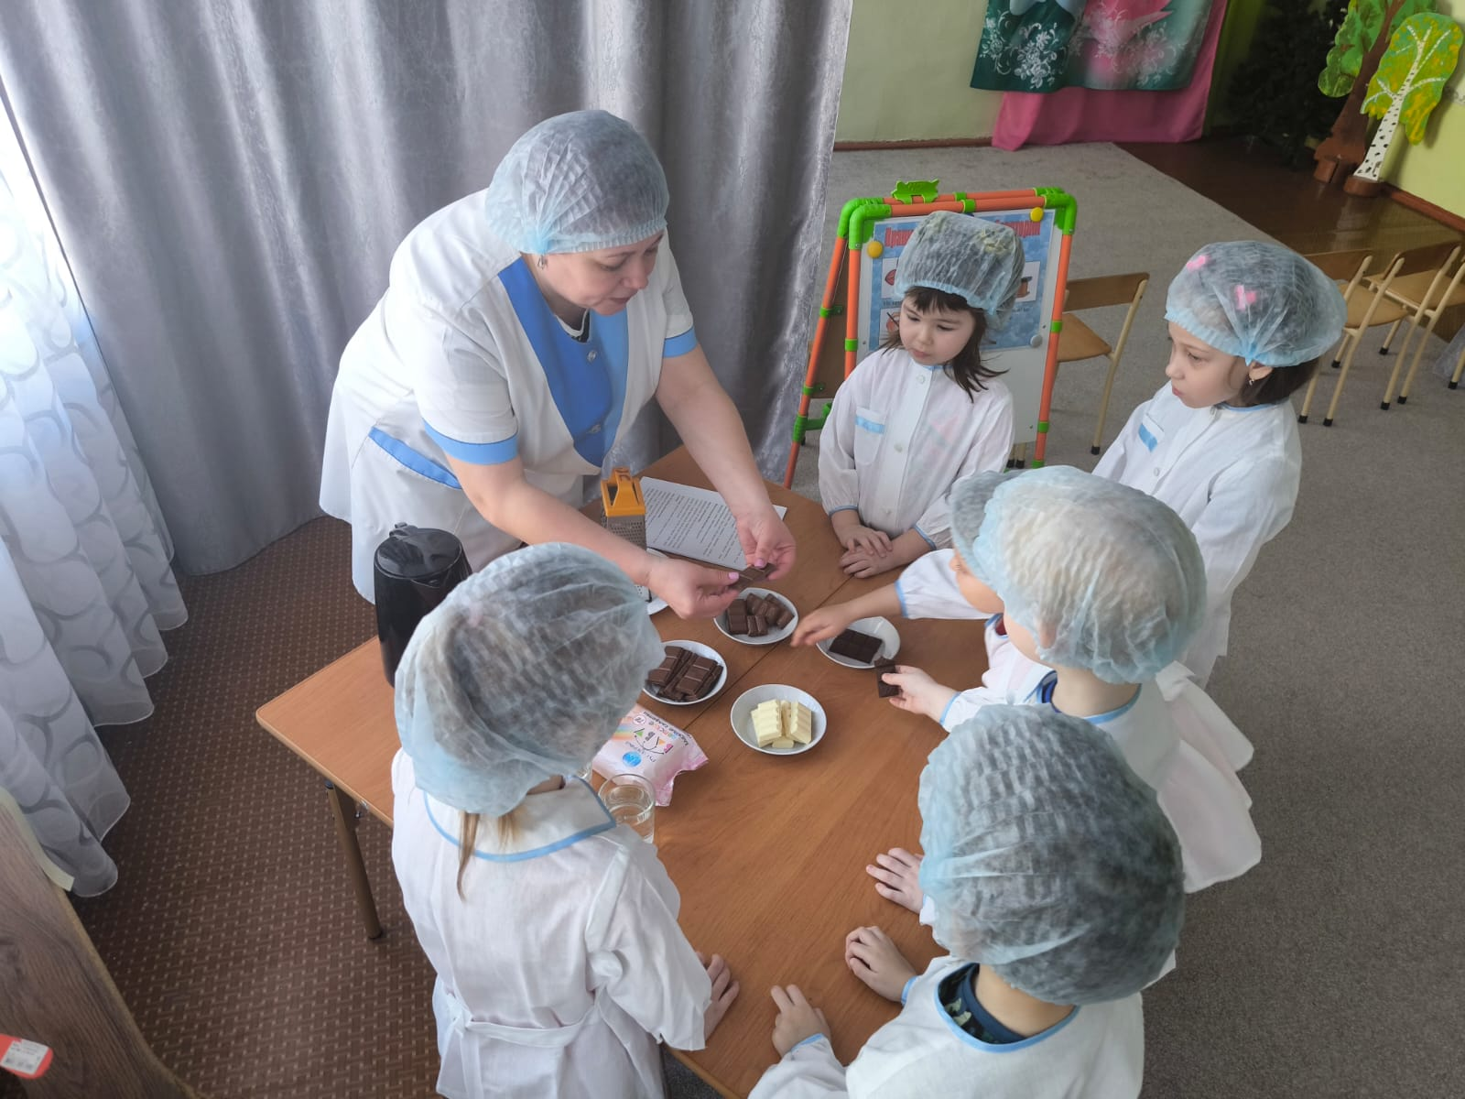
Опыт №4. Тонет не тонет.
Проверяли какой шоколад тонет в воде, а какой- плавает и почему!

Slide 14
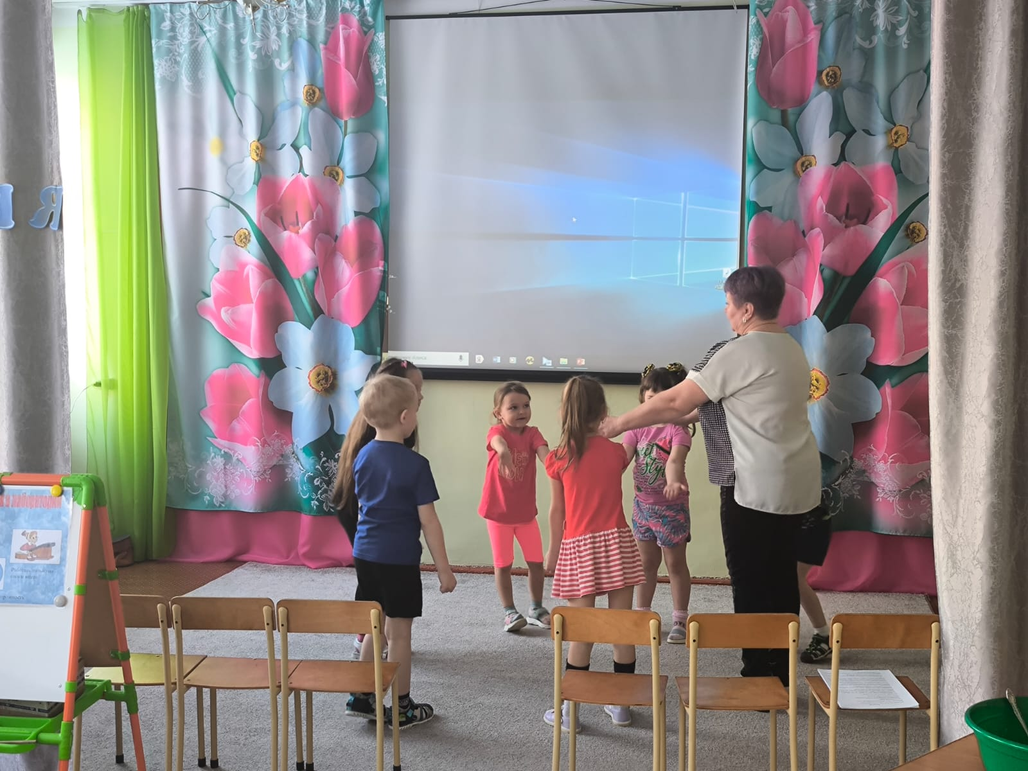
Польза и вред шоколада
Пальчиковая гимнастика «Готовим шоколад».

Slide 15
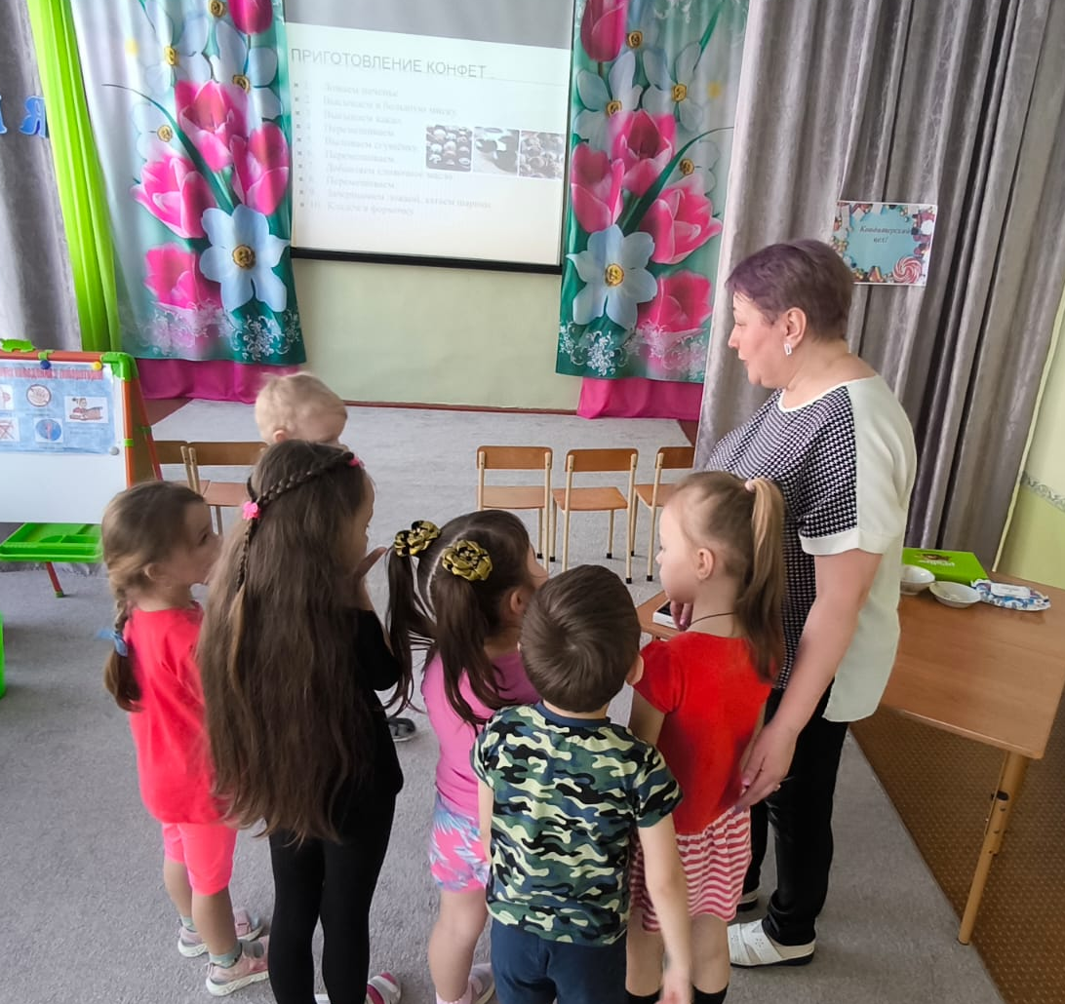
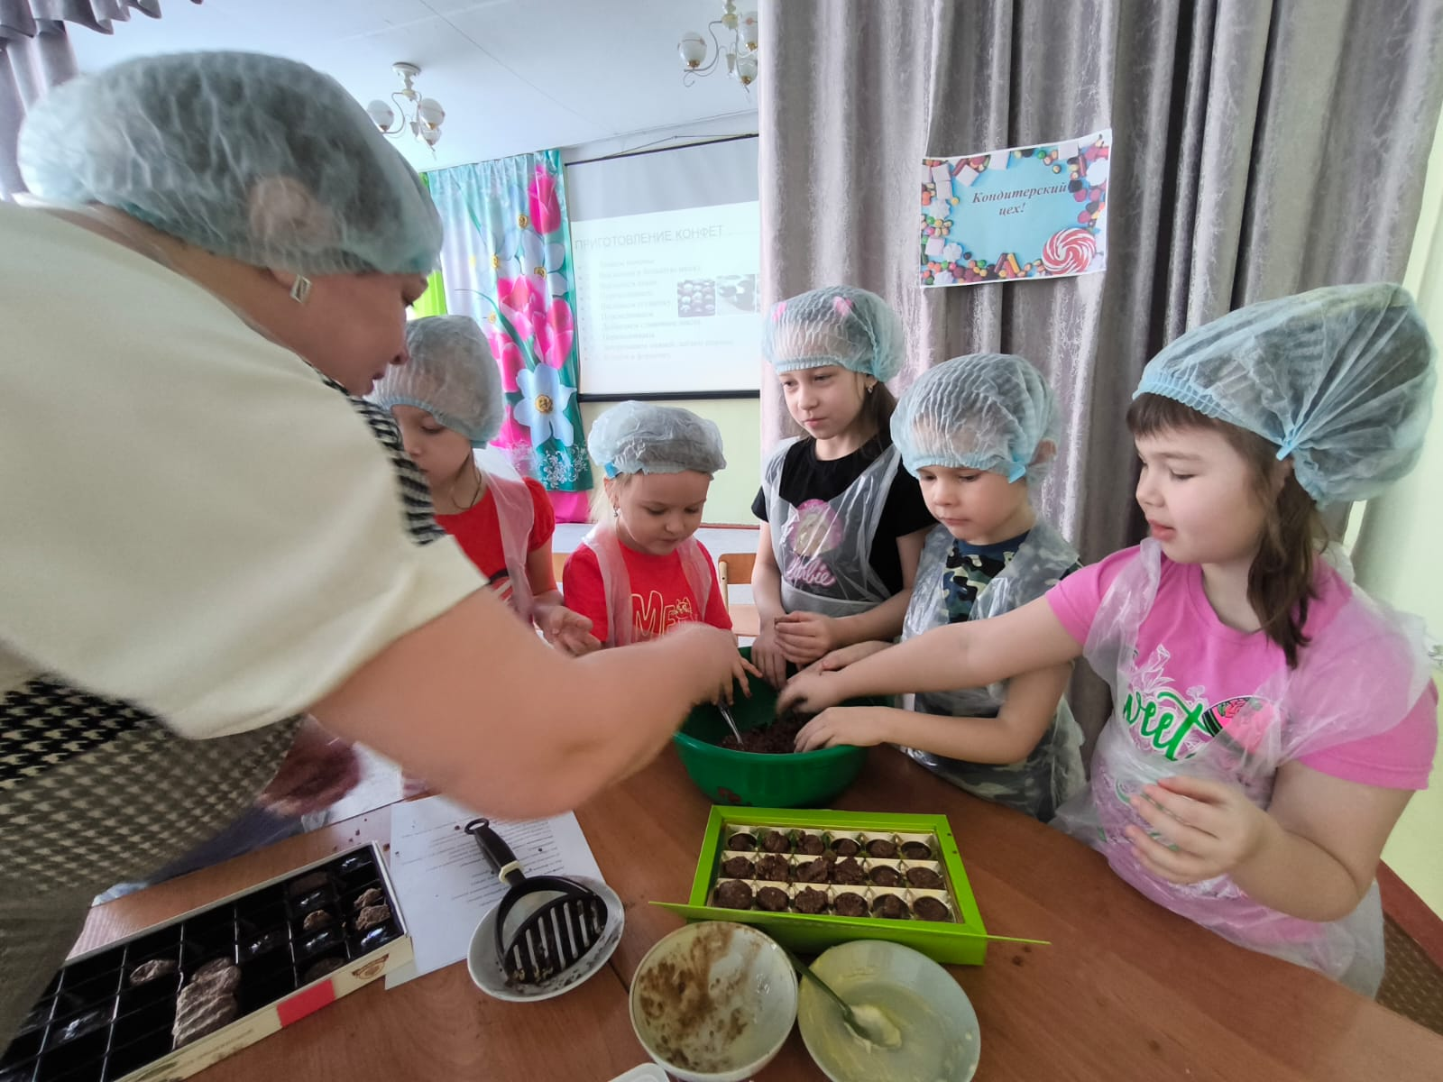
Обсуждение технологии приготовления конфет.

Slide 16
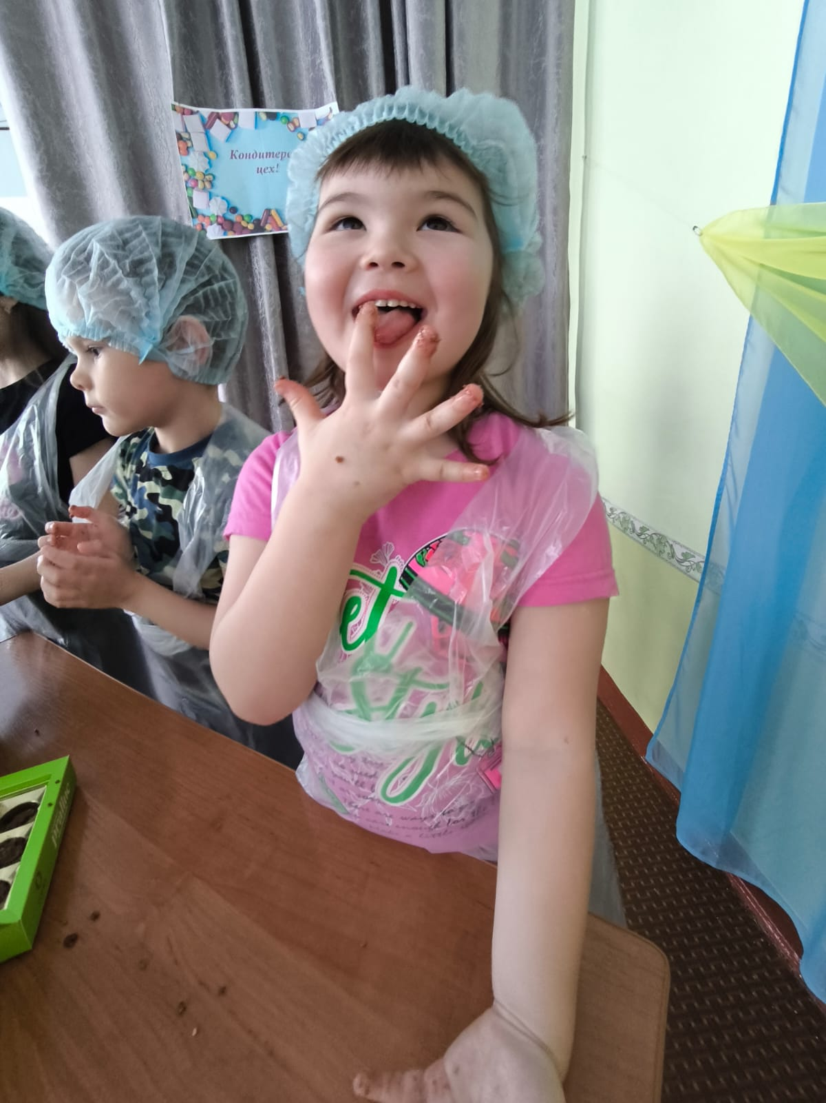
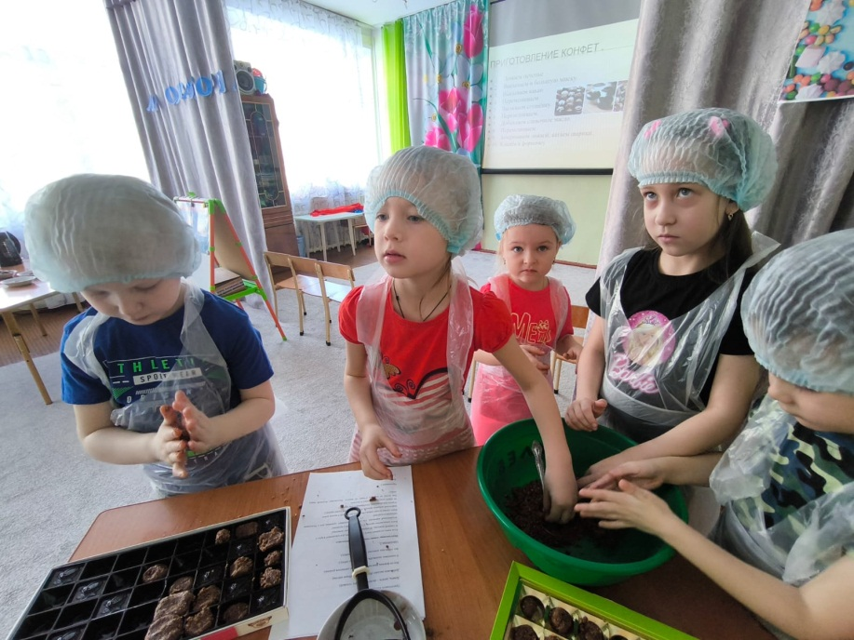
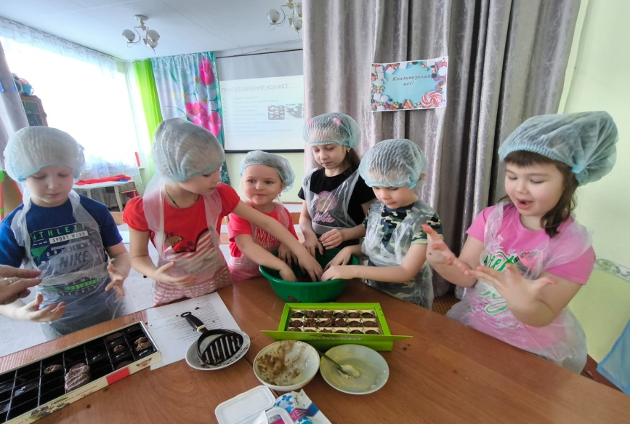
Приготовление конфет для Бабы –Яги
в результате данного эксперимента, через несколько минут улучшается настроение.

Slide 17
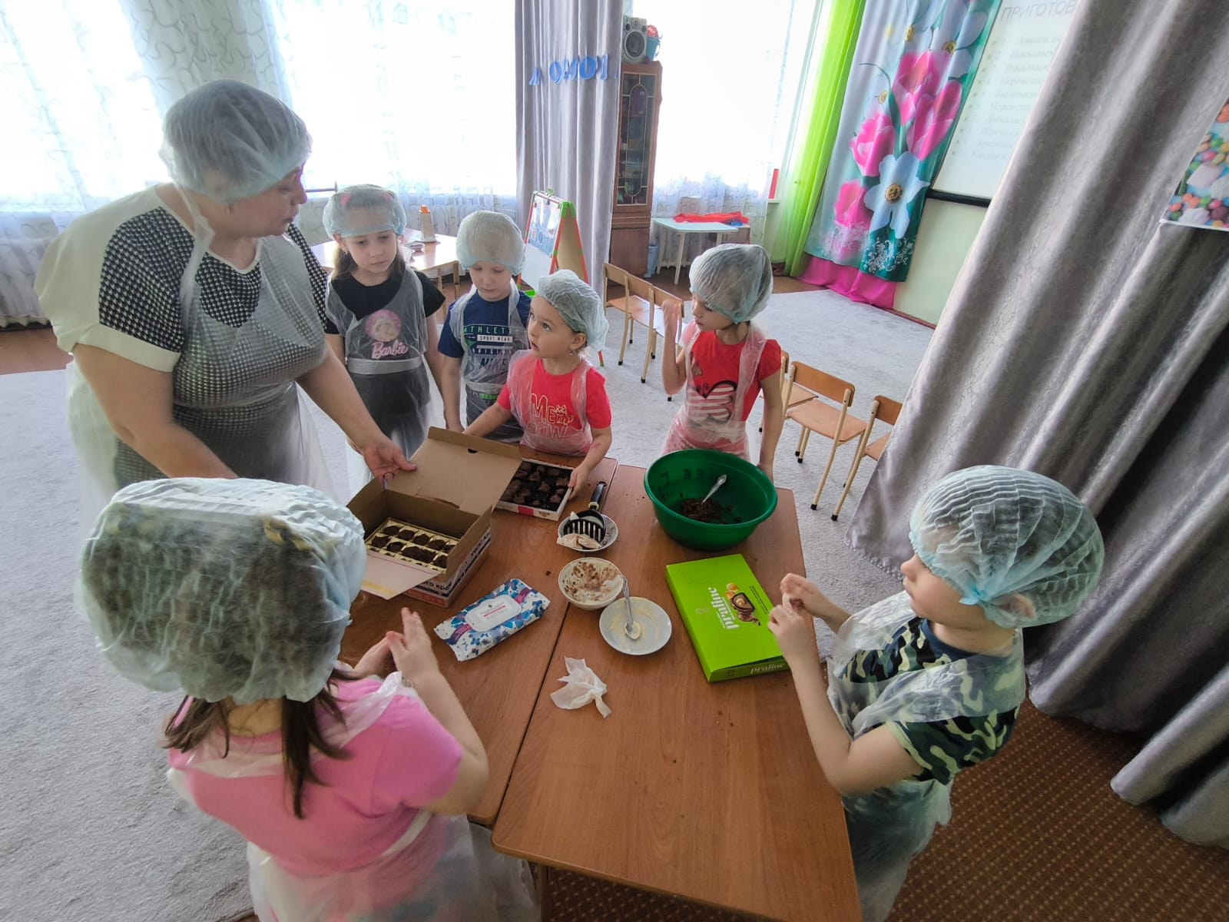
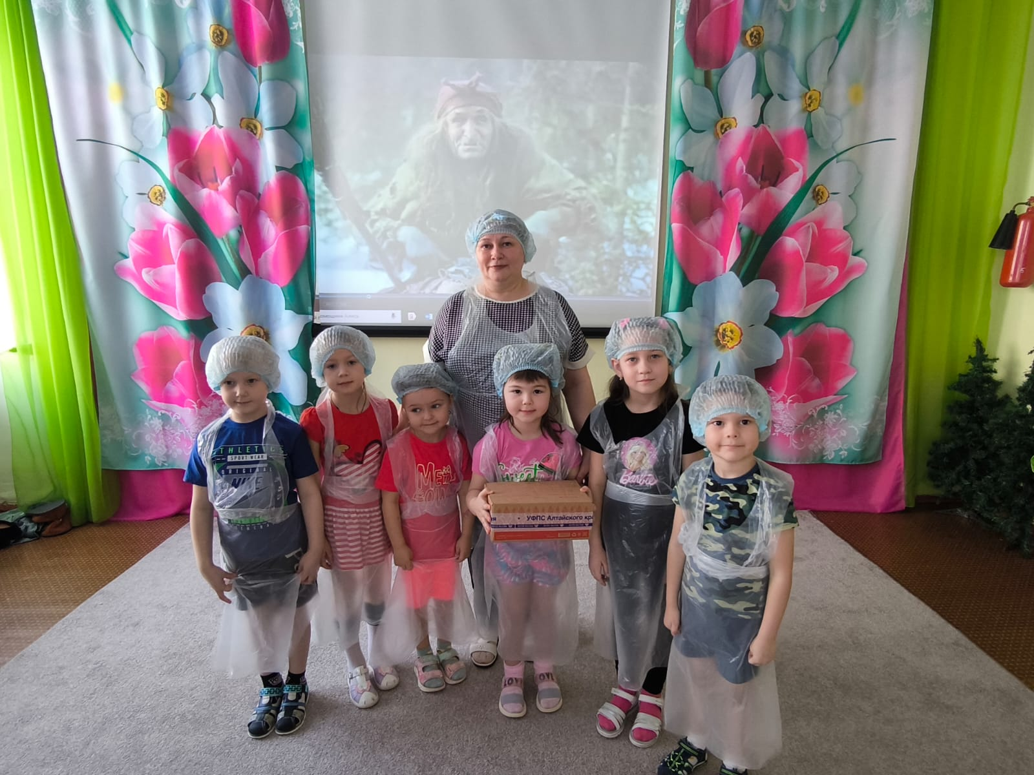
.
Конфеты мы отправим по почте, на адрес: «Дремучий лес, избушка на курьих ножках», для Бабы-Яги. Остальными конфетами угостили гостей.

Slide 18
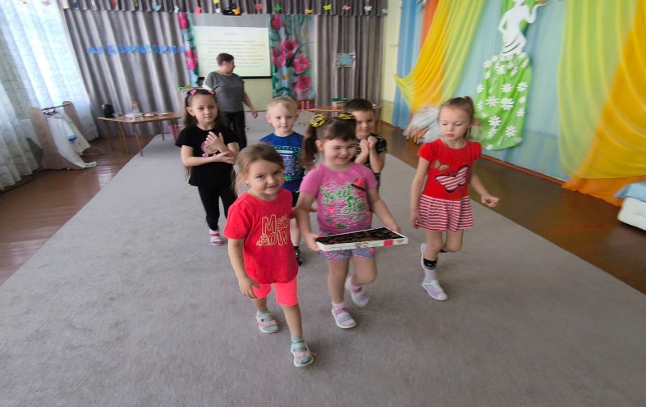
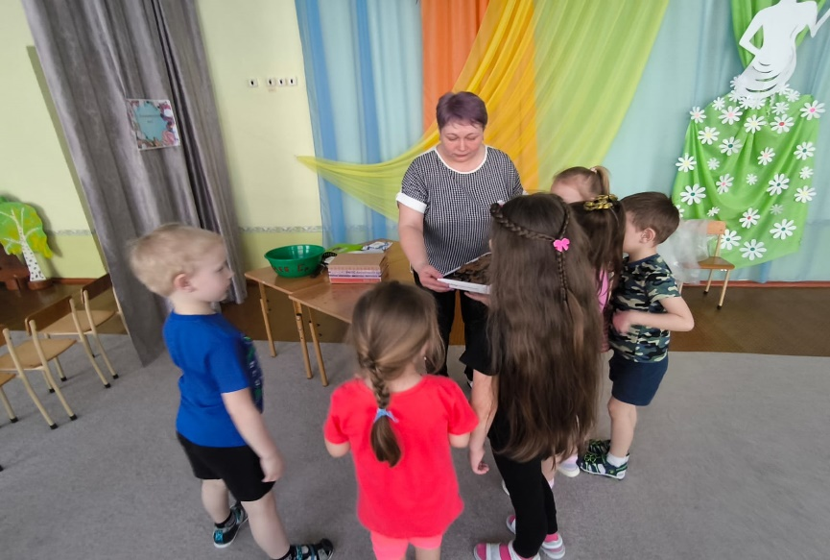
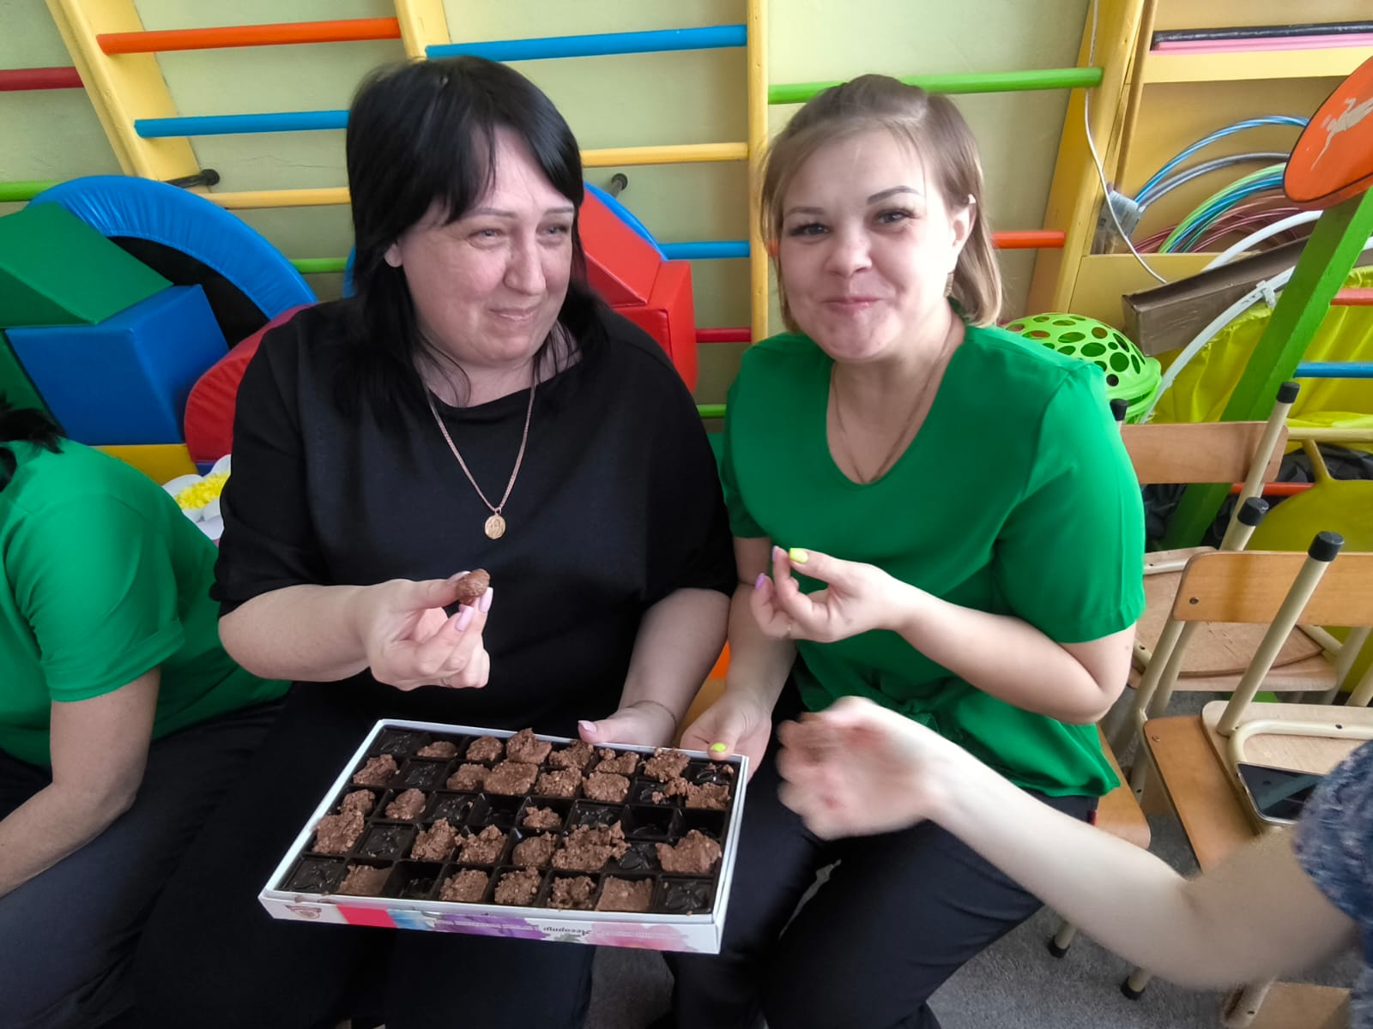
– Небольшой кусочек шоколада — лучшее средство от плохого настроения и усталости.

Slide 19
Итог занятия:
Дети познакомились с историей шоколада, расширили представление о свойствах шоколада (сладкий, горький, растворяется, тонет, не тонет, хрупкий) через элементарное экспериментирование.
В ходе образовательной деятельности дети свободно общались со сверстниками, задавали вопросы, делали выводы, наблюдали,
концентрировали внимание.

Slide 20
Я ведь – лакомство для всех! Есть во мне изюм, орех, Вафли, разная начинка, Что положат в серединку. Мне любой бывает рад – Люди любят … шоколад!
Спасибо за внимание !

